Slide 1
Αλληλεπίδραση Ανθρώπου-Υπολογιστή
Ερευνητική ομάδα:
Δημήτριος Ευθυμάκης ΑΜ: 1090054
Λουκάς – Αλέξιος Χρηστίδης ΑΜ: 1090049
Παρασκευάς Βαλλιανάτος ΑΜ: 1100496
Χαράλαμπος Κωνσταντακόπουλος ΑΜ: 1090059
Notes:
Καλησπέρα σας.
Στην παρούσα εργασία μελετήσαμε την ευχρηστία του ιστότοπου ΗΔΙΚΑ σε κινητές συσκευές. Ονομάζομαι Χαράλαμπος Κωνσταντακόπουλος και θα σας παρουσιάσω το πρώτο μέρος της εργασίας που αφορά την ανάλυση της υπάρχουσας λειτουργίας.

Slide 2
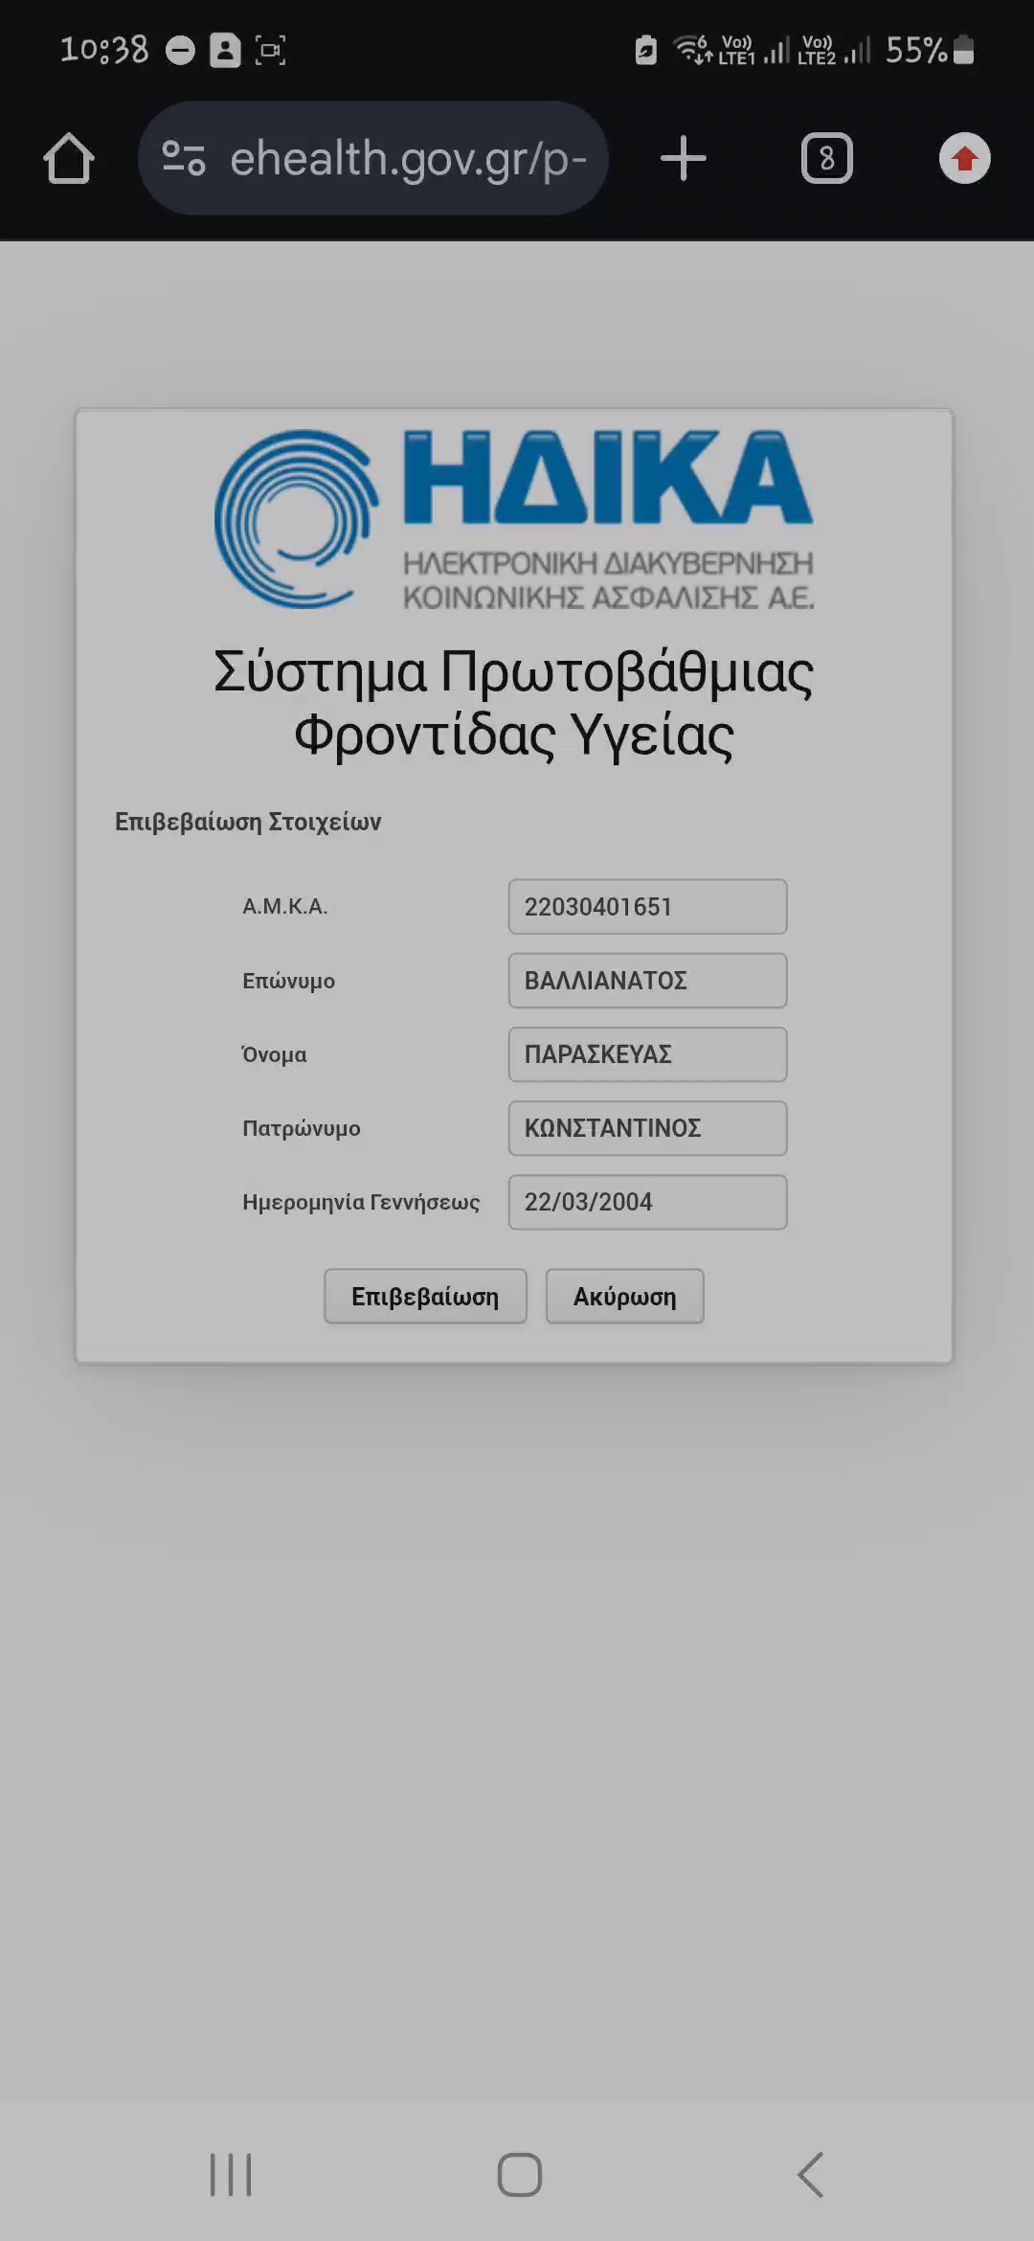
Περιγραφή της λειτουργίας υπό μελέτη
Ιστότοπος ΗΔΙΚΑ
Εύρεση κλεισμένου ραντεβού
Τι γίνεται αν δεν θυμόμαστε Ημερομηνία και ώρα ραντεβού?
Πόσο κατανοητή είναι η πλατφόρμα ΗΔΙΚΑ στους χρήστες?
Notes:
Η βασική μας ιδέα ξεκίνησε από ένα πολύ ρεαλιστικό σενάριο: Τι γίνεται αν ένας πολίτης έχει κλείσει ραντεβού μέσω ΗΔΙΚΑ θυμάται το όνομα του γιατρού τον οποίο πρόκειται να επισκεφτεί, αλλά έχει ξεχάσει πότε ακριβώς είναι προγραμματισμένο το ραντεβού; Θέλαμε να εξετάσουμε πόσο κατανοητή και εύχρηστη είναι η εφαρμογή σε αυτή την περίπτωση και αν τελικά ο χρήστης μπορεί να βρει εύκολα την πληροφορία που χρειάζεται. (πάτα το βίντεο) Ακολουθεί ένα μικρό βίντεο που δείχνει τα βήματα που πρέπει να ακολουθήσει ο χρήστης ώστε να ολοκληρώσει το task. Αρχικά, θα πρέπει να πατήσει στο κουμπί Νέο Ραντεβού, έπειτα να επιλέξει Τα ραντεβού μου , να σύρει προς τα δεξιά ώστε να βρει το όνομα του γιατρού και τέλος προς τα αριστερά ώστε να δει την ημερομηνία και ώρα.

Slide 3




Διαδικασία πρώτου πειράματος και Συλλογή Δεδομένων
Χρήστες από τον χώρο του πανεπιστημίου
Υπεύθυνη δήλωση GDPR για την βιντεοσκόπηση και καταγραφή ενεργειών των χρηστών στο κινητό
Συμπλήρωση ερωτηματολογίου δημογραφικών και ποιοτικών στοιχείων
Χορήγηση οδηγιών πειράματος
Χρήση κάμερας και think-aloud πρωτοκόλλου για καταγραφή αντιδράσεων και εκφράσεων
Καταγραφή οθόνης κινητής συσκευής
Σύντομες συνεντεύξεις μετά την ολοκλήρωση του πειράματος
Notes:
Για την συλλογη δεδομένων, επιλέξαμε ως δείγμα συμφοιτητές μας από το Πανεπιστήμιο. Πριν ξεκινήσουμε, διασφαλίσαμε τη νομική κάλυψη της διαδικασίας μέσω υπογραφής υπεύθυνης δήλωσης συμμόρφωσης με τον GDPR. Η διαδικασία ξεκίνησε με ένα ερωτηματολόγιο δημογραφικών και ποιοτικών στοιχείων. Πέρα από την ηλικία, εστιάσαμε στην εξοικείωσή τους με την τεχνολογία, θέτοντας ερωτήσεις όπως για τη συχνότητα χρήσης του gov ή άλλων ψηφιακών υπηρεσιών αντί φυσικής παρουσίας. Στόχος μας ήταν να εκτιμήσουμε το επίπεδο εμπειρίας τους και να εντοπίσουμε τυχόν προκαταλήψεις που θα επηρέαζαν τα αποτελέσματα. Ζητηθηκε απ τους χρηστες να ακολουθησουν το πρωτοκόλλου think-aloud . Για την εξαγωγή των συμπερασμάτων μας, χρησιμοποιήσαμε τρία μέσα καταγραφής:
Καταγραφή της οθόνης του κινητού για ποσοτικά δεδομένα, όπως ο χρόνος και ο αριθμός των κλικ. Χρήση κάμερας για την καταγραφή των εκφράσεων και των αντιδράσεών τους.
Και τέλος, πραγματοποιήσαμε μια σύντομη συνέντευξη μετά την ολοκλήρωση του task, ώστε να αποτυπώσουμε τη συνολική τους εμπειρία και τις εντυπώσεις τους σχετικά με την πλατφόρμα.

Slide 4
Ευρήματα
Σύγχυση με την Αρχική οθόνη και το κεντρικό μενού της πλατφόρμας ΗΔΙΚΑ
Μικρή μπάρα πλοήγησης-> οι χρήστες δεν έβρισκαν το μενού επιλογών
Το πιο σημαντικό?
Κουμπί «Νέο Ραντεβού» αντί για «Ραντεβού»
User | Από αρχική οθόνη μέχρι να πατήσει «Νέο ραντεβού» | Από «Τα ραντεβού μου» μέχρι να βρει το ζητούμενο | Scrolls στην οθόνη των ραντεβού | Zoom in- Zoom Out σε όλη την διαδικασία | Clicks σε ολη την διαδικασια | Errors | Πάτησε τυχαία το κουμπί «Νέο ραντεβού» | Βρήκε την ημ/νια και ώρα του ραντεβού;
1 | 3.35 min | 20 sec | 11 | 5 | 10 | 8 | όχι | ναι
2 | 55 sec | 24 sec | 19 | 7 | 8 | 0 | ναι | ναι
3 | - | - | 0 | 11 | 25 | 11 | όχι | όχι
4 | 1.35 min | 18sec | 12 | 24 | 27 | 23 | όχι | ναι
5 | 1.04 min | 22 sec | 5 | 2 | 6 | 1 | ναι | ναι
Notes:
Τα ευρήματα του πρώτου πειράματος ήταν ιδιαίτερα αποκαλυπτικά. Παρατηρήσαμε έντονη σύγχυση στην αρχική οθόνη και στο κεντρικό μενού της εφαρμογής. Η μπάρα πλοήγησης ήταν μικρή και δύσκολα αντιληπτή, με αποτέλεσμα οι χρήστες να μην βρίσκουν εύκολα τις επιλογές. Το σημαντικότερο πρόβλημα, όμως, ήταν η ονομασία του κουμπιού «Νέο Ραντεβού», η οποία μπέρδεψε σχεδόν όλους τους χρήστες. Συγκεκριμένα Ένας στους έξι συμμετέχοντες δεν κατάφερε καν να ολοκληρώσει τον στόχο και να βρει το ραντεβού του.
Δύο στους έξι πάτησαν το κουμπί «Νέο Ραντεβού» εντελώς τυχαία, οι οποίοι ήταν και οι μόνοι που ολοκλήρωσαν τη διαδικασία σε σύντομο χρόνο, περίπου στο ένα λεπτό. Οι υπόλοιποι συμμετέχοντες κατέφυγαν στη συγκεκριμένη επιλογή μόνο ως έσχατη λύση, εκφράζοντας έντονη αμφιβολία και δυσφορία κατά τη διαδικασία. Αυτά τα ευρήματα καθιστούν σαφή την ανάγκη για άμεσο ανασχεδιασμό της ορολογίας και της δομής της εφαρμογής.

Slide 5
Δημιουργία Ιδεών
Χρήση lo-fi Prototyping και Brainstorming
Στόχοι:
Πιο φιλικό περιβάλλον χρήσης
Πιο κατανοητές έννοιες στον χρήστη
Mobile-Friendly προσέγγιση

Slide 6
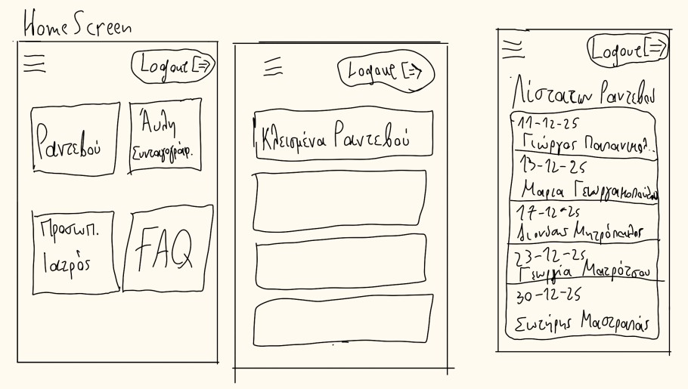
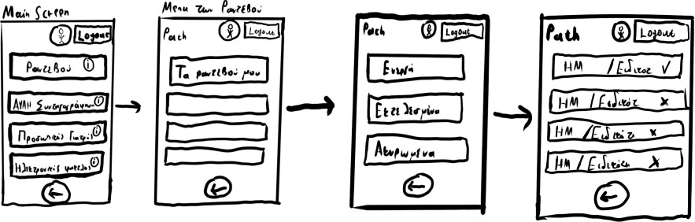
Ιδέες
Ιδέα 1
Ιδέα 2
Match between system & real world
Flexibility and efficiency of use
Help and Documentation
Visibility of system status
Match between system & real world
User control and freedom
Consistency and Standards
Flexibility and efficiency of use
Help and Documentation

Slide 7
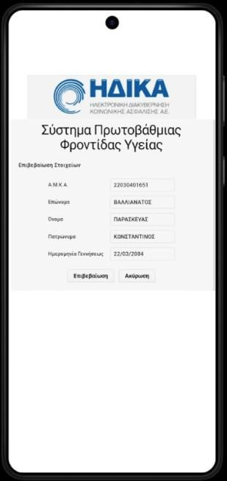
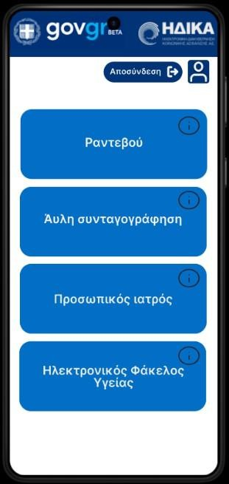
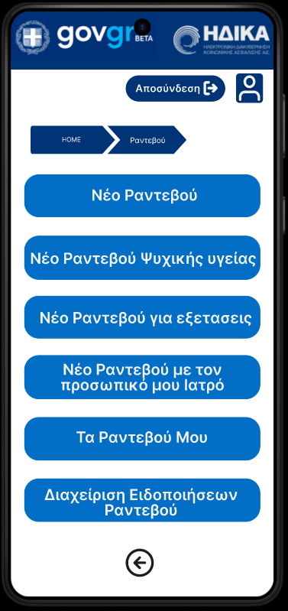
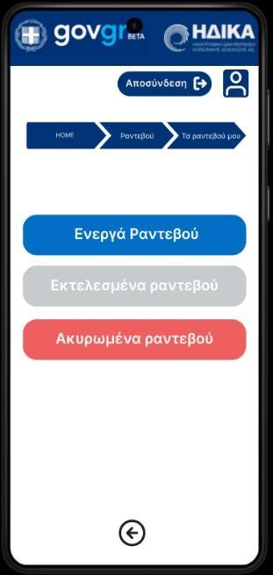
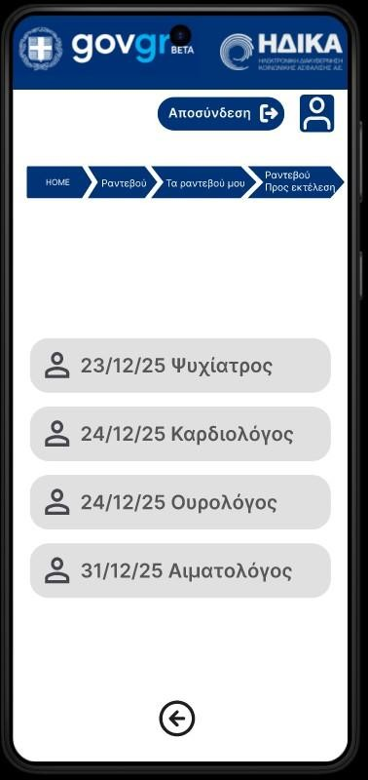
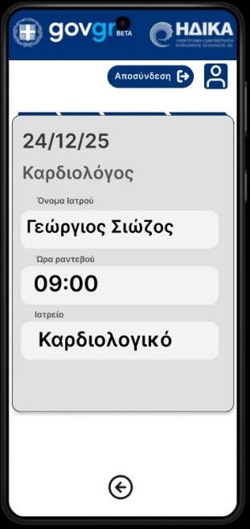
Prototyping

Slide 8
Αξιολόγηση Τελικού Πρωτοτύπου
Περιγραφή σχεδιασμού πειραματικής διαδικασίας
Προσθήκη 5 ενεργών ραντεβού διαφορετικών ειδικοτήτων
Σύνταξη Οδηγιών Ερευνητών
Αποφασίζουμε ποια εφαρμογή θα δώσουμε πρώτη (ΗΔΙΚΑ ή Figma Prototype
Ξεχωριστός αναγνωριστικός κωδικός συμμετέχοντα
Υπογραφή GDPR
Ερωτηματολόγιο δημογραφικών στοιχείων

Slide 9
Αξιολόγηση Τελικού Πρωτοτύπου
Περιγραφή σχεδιασμού πειραματικής διαδικασίας
Σύνταξη οδηγιών Συμμετεχόντων
Αναλυτικές οδηγίες του πειράματος
Ξεκινάει καταγραφή βίντεο και ήχου και καταγραφή οθόνης κινητού
Συμπλήρωση ερωτηματολογίου SUS για την πρώτη εφαρμογή
Προφορικές ερωτήσεις
Επανάληψη διαδικασίας για την δεύτερη εφαρμογή

Slide 10
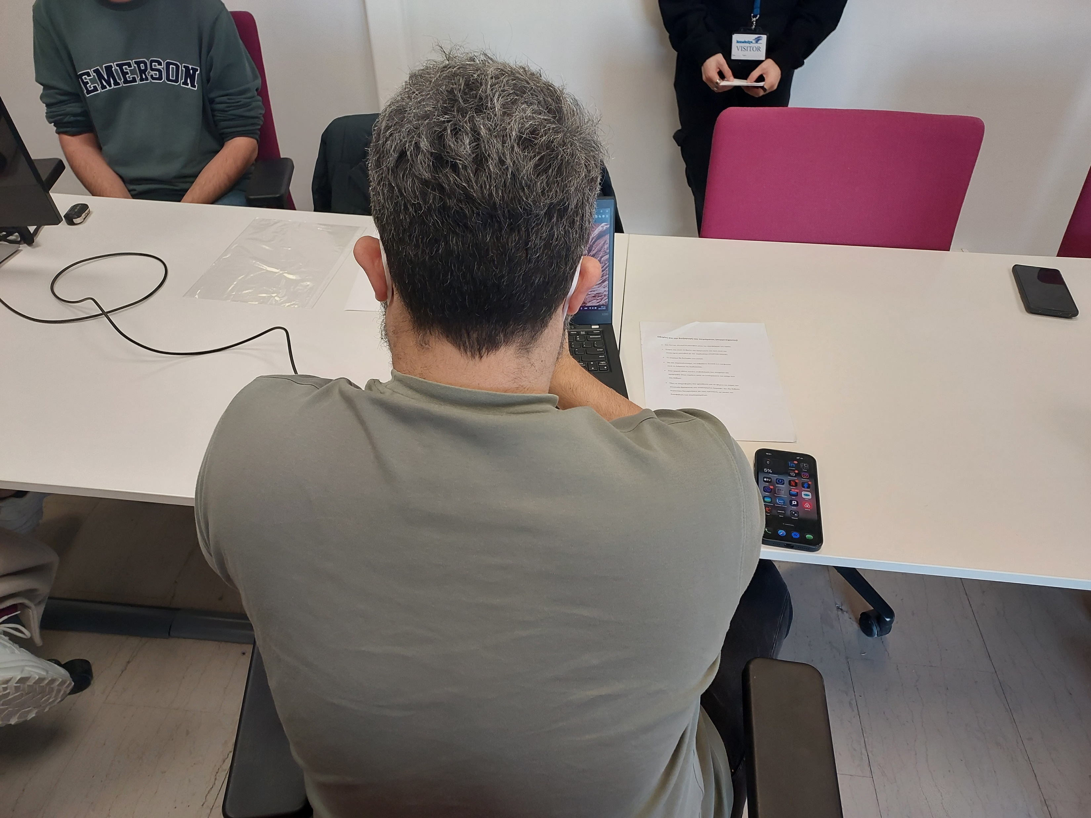
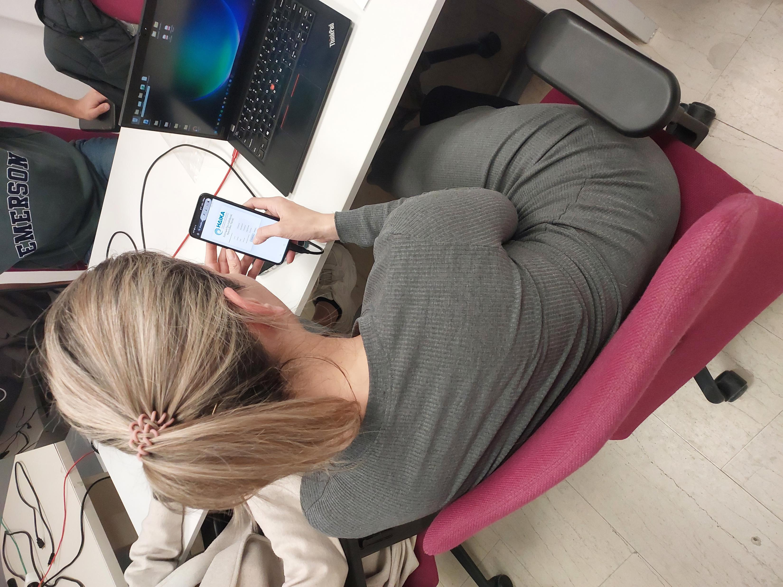
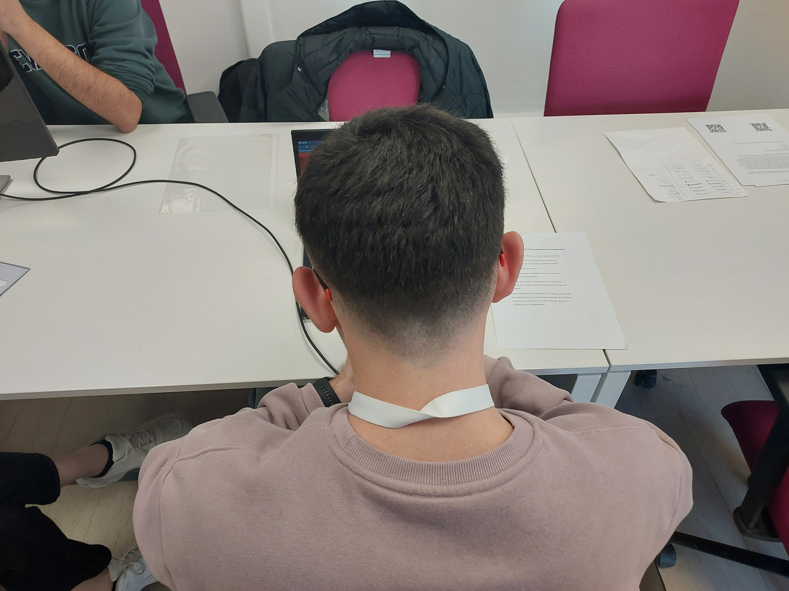
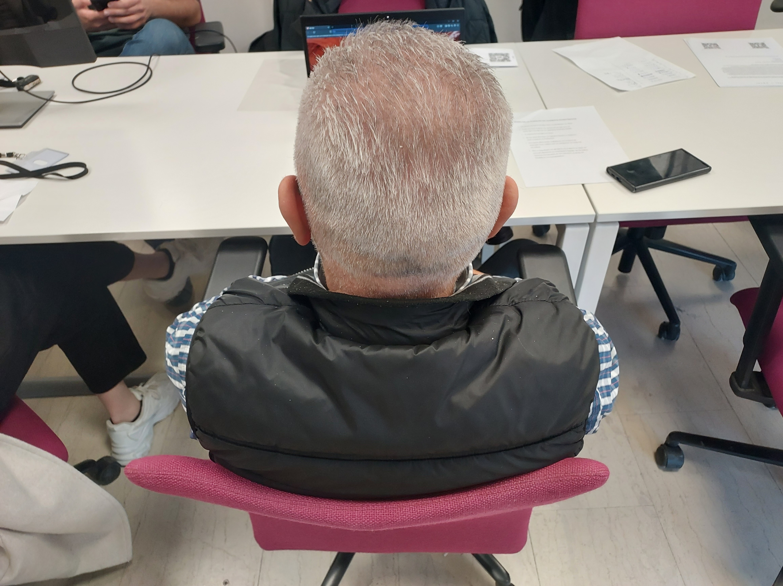
Στρατολόγηση Χρηστών
Χρήστες ευρέως κλίμακας ηλικιών και τεχνολογικής εξοικείωσης
Απαρτία ερευνητικής ομάδας στα πειράματα
Μαζική εύρεση συμμετεχόντων
Πραγματοποίηση πειράματος σε εταιρία πληροφορικής

Slide 11
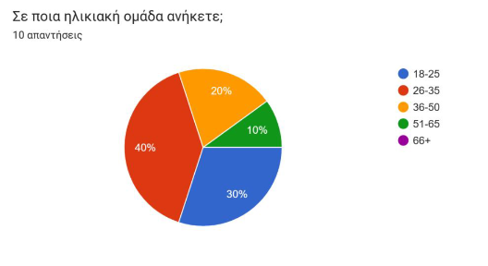
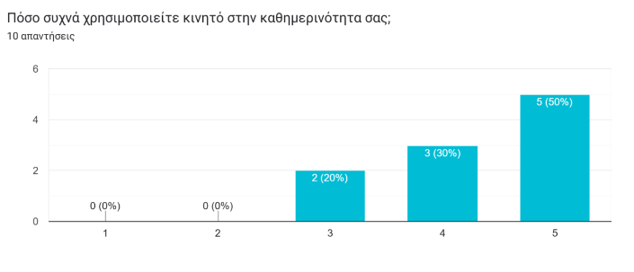
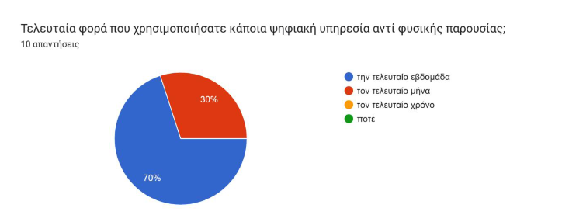
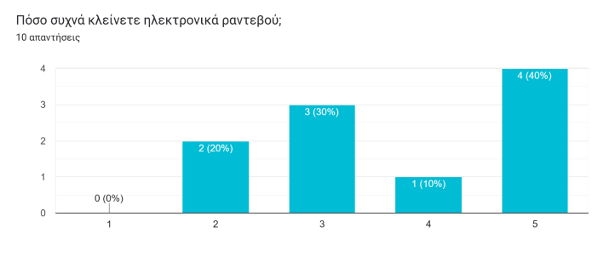
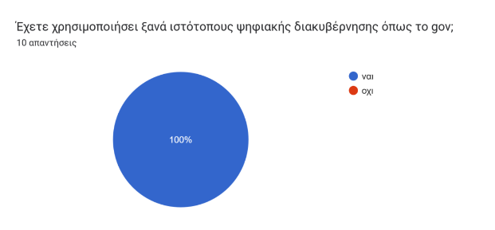
Περιγραφή Δείγματος Χρηστών

Slide 12
Περιγραφή Ποσοτικών ευρημάτων
Βαθμολογίες Ερωτηματολογίων SUS
Βαθμολογία ΗΔΙΚΑ: 53.5
Βαθμολογία Figma Prototype: 95
Ενδεικτικά μερικοί μέσοι όροι:
Κλικς σε όλη τη διαδικασία: Figma Prototype (5.1) έναντι ΗΔΙΚΑ (24.5)
Σφάλματα σε όλη τη διαδικασία: Figma Prototype (0.3) έναντι ΗΔΙΚΑ (4.8)
Χρόνος μέχρι οθόνη μενού ραντεβού: Figma Prototype (5.8 sec) έναντι ΗΔΙΚΑ (1 min και 51.8 sec)

Slide 13
Μελλοντική Εργασία
Βασικός στόχος η πλήρης λειτουργική εφαρμογή
Φιλτράρισμα ραντεβού
Προσθήκη AI Agent

Slide 14
Σας ευχαριστούμε πολύ για την προσοχή σας!

